Slide 1
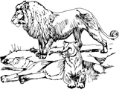
Lion

Slide 2

Koala

Slide 3
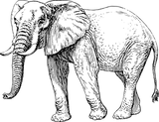
Éléphant

Slide 4

Gorille

Slide 5
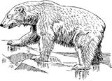
Ours

Slide 6

Girafe

